Slide 1



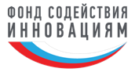
«Разработка прототипа роботизированного устройства для обеззараживания помещений
ИК и УФ-излучениями»
Работу выполнили: | студенты 3 курса факультета энергетики и электрификации ФГБОУ ВО УдГАУ

Slide 2
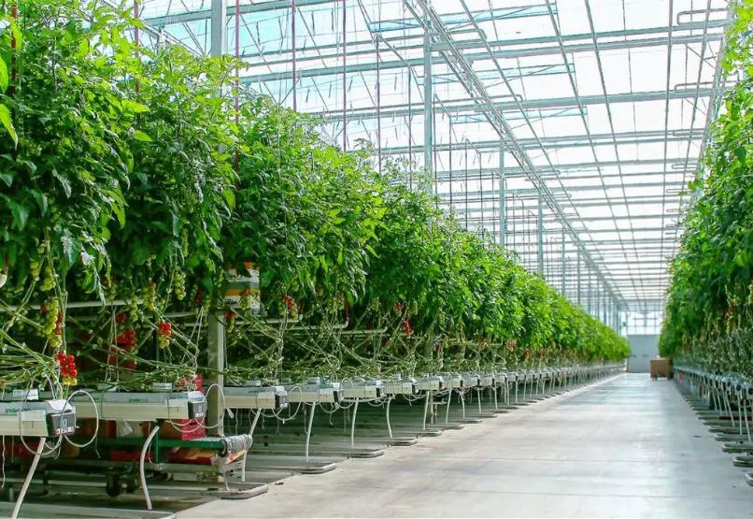
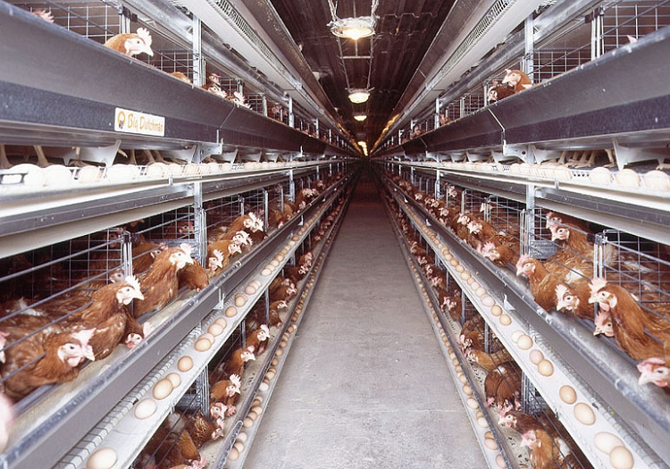
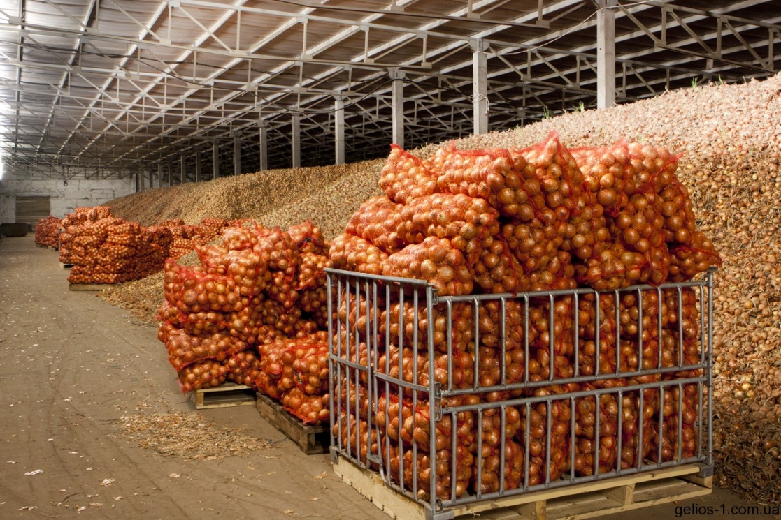
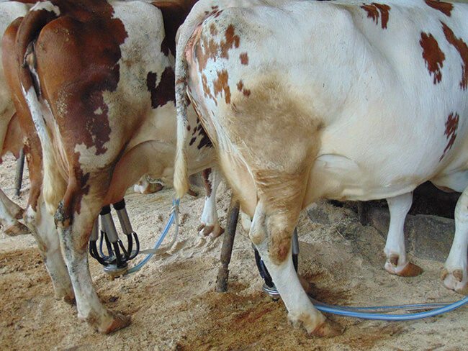
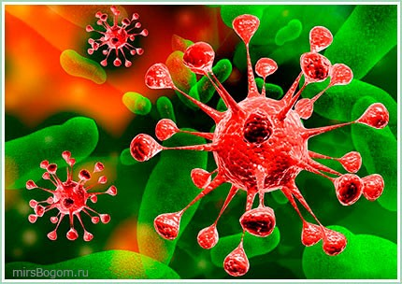
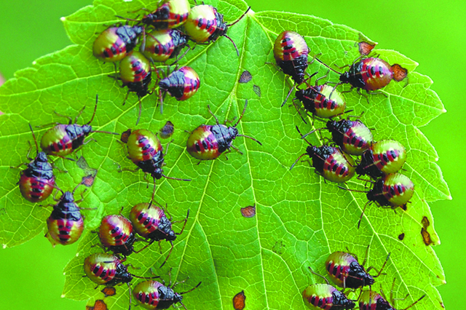
Актуальность темы
2(17)

Slide 3
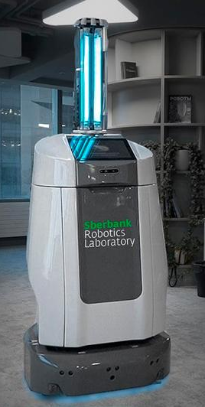
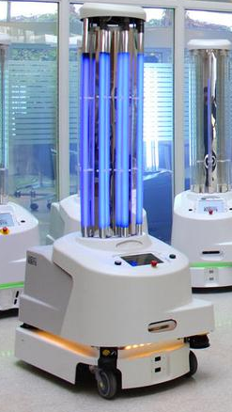
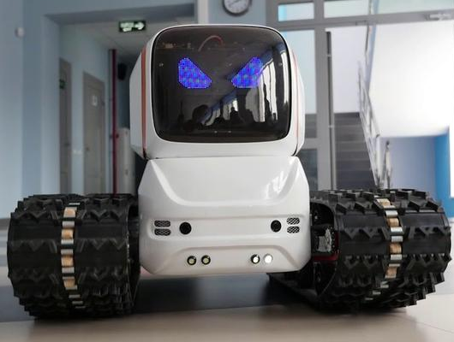
Аналоги
3(17)
ЮНИОР-ДЕЗИНФЕКТОР (Россия) | РОБОТ-ДЕЗИНФЕКТОР СБЕРБАНКА (Россия) | UVD ROBOTS (Дания)

Slide 4
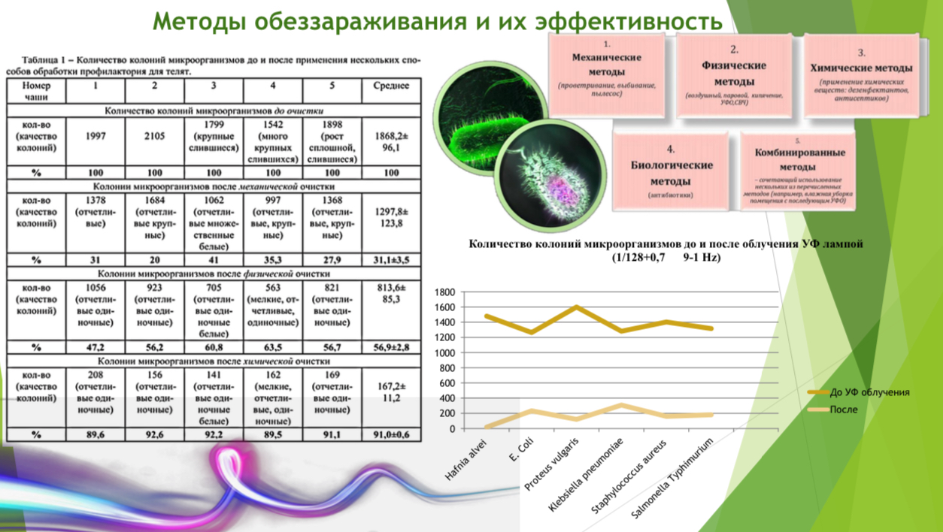
4(17)

Slide 5
Сравнение аналогов
5(17)
№ п/п | ХАРАКТЕРИСТИКИ | УСТРОЙСТВО ДЛЯ ОБЕЗЗАРА-ЖИВАНИЯ ПОМЕЩЕНИЙ ИК И УФ-ИЗЛУЧЕНИЯМИ | ЮНИОР-ДЕЗИНФЕКТОР (Россия) | РОБОТ-ДЕЗИНФЕКТОР СБЕРБАНКА (Россия) | UVD ROBOTS (Дания)
1 | Вес, кг | 30 | 50 | 42 | 40
2 | Цена, тыс. руб. | 300 | 1 000 | 1 000 | 6 500
3 | Обработка | ИК и УФ-излучениями | Распыление дезинфициру-ющей жидкости | УФ- излучение | УФ-излучение
4 | Время работы без подзарядки, ч | 8 | 5 | 4…5 | 4…5
5 | Площадь обработки без подзарядки, кв. м | до 3000 | до 2000 | до 2000 | до 2500
6 | Стоимость обработки 1кв.м, руб. | 20 | 45 | - | -

Slide 6
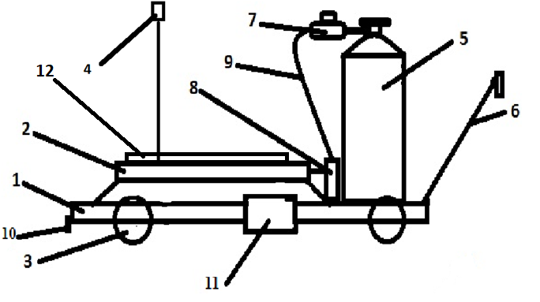
Самоходная роботизированная тележка
6(17)
1 – рама; 2 – ИК-излучатели; 3 – колеса; 4 – лидар; 5 – баллон; 6 – ручка с монитором; 7 – редуктор; 8 – распределительная гребенка; 9 – газовый шланг; 10 – датчик температуры; 11 – программируемое реле; 12 – УФ-лампы

Slide 7
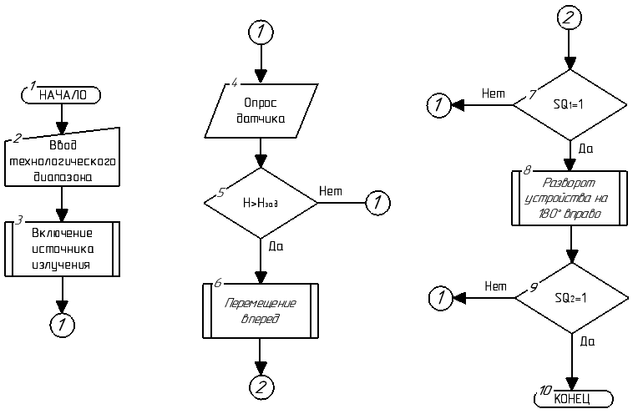
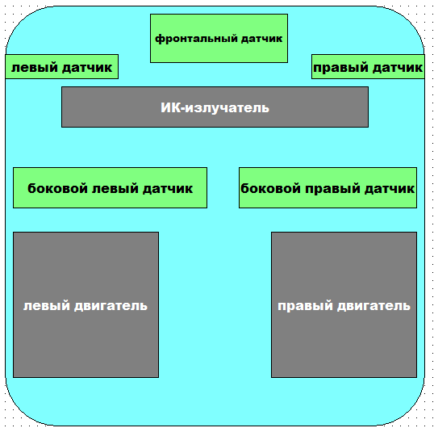
Программы для ЭВМ
7(17)
Алгоритм работы электрооборудования установки для обеззараживания поверхности ИК-излучением в защищенном грунте H – доза инфракрасного излучения; Н_{зад} – заданная доза инфракрасного излучения; SQ₁ – боковой левый датчик; SQ₂ – боковой правый датчик | Визуализированная панель управления ПЛК-100

Slide 8
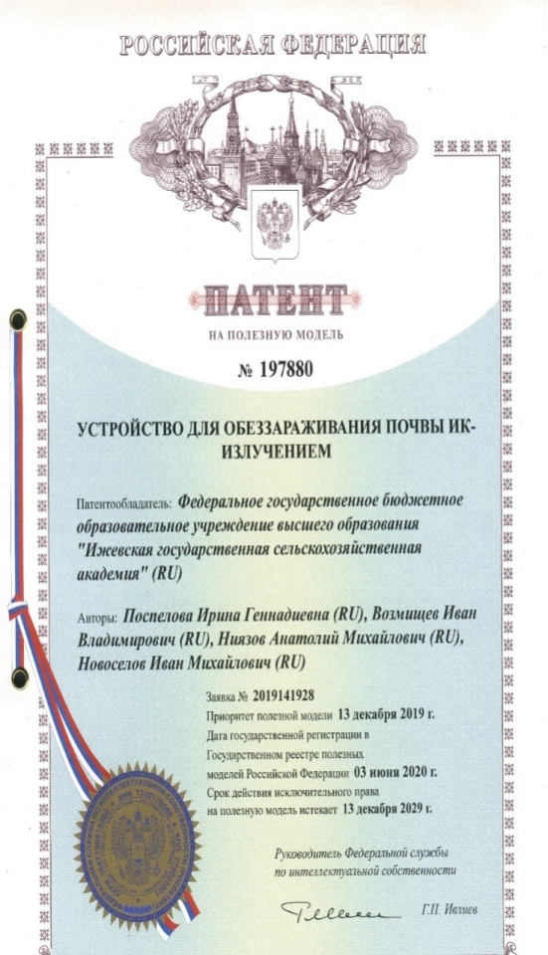
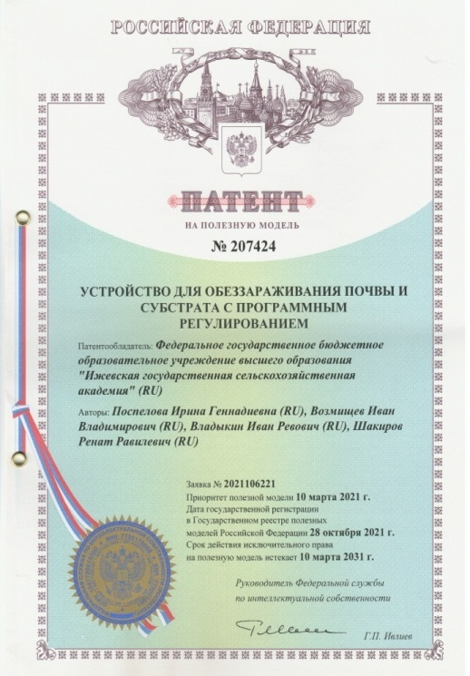

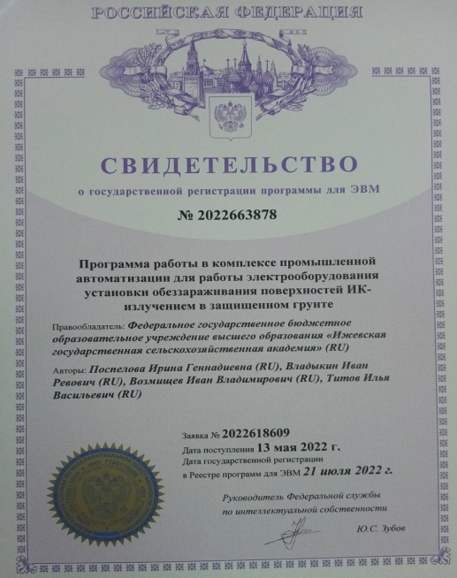
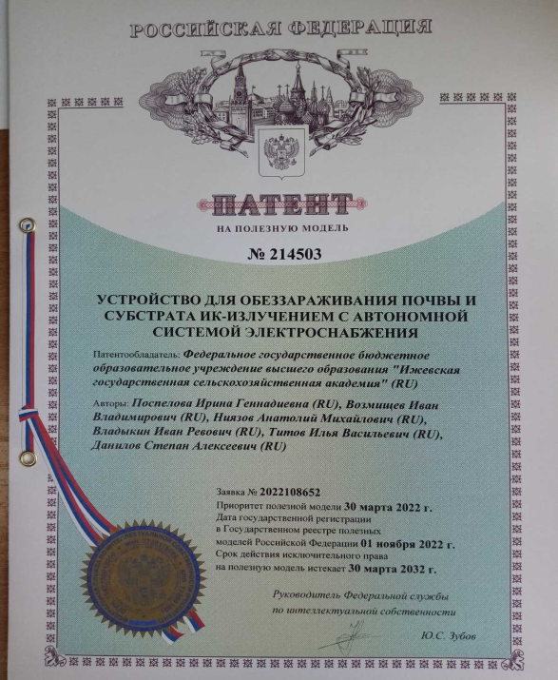
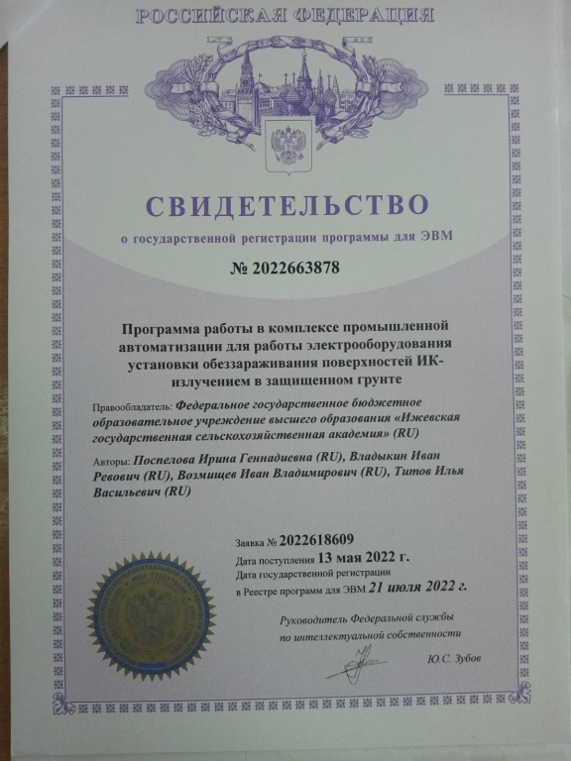
Научно-технический задел
8(17)
Научно-технический задел
По данной тематике исследований опубликовано 21 научная работа (из них 6 в журналах ВАК)

Slide 9
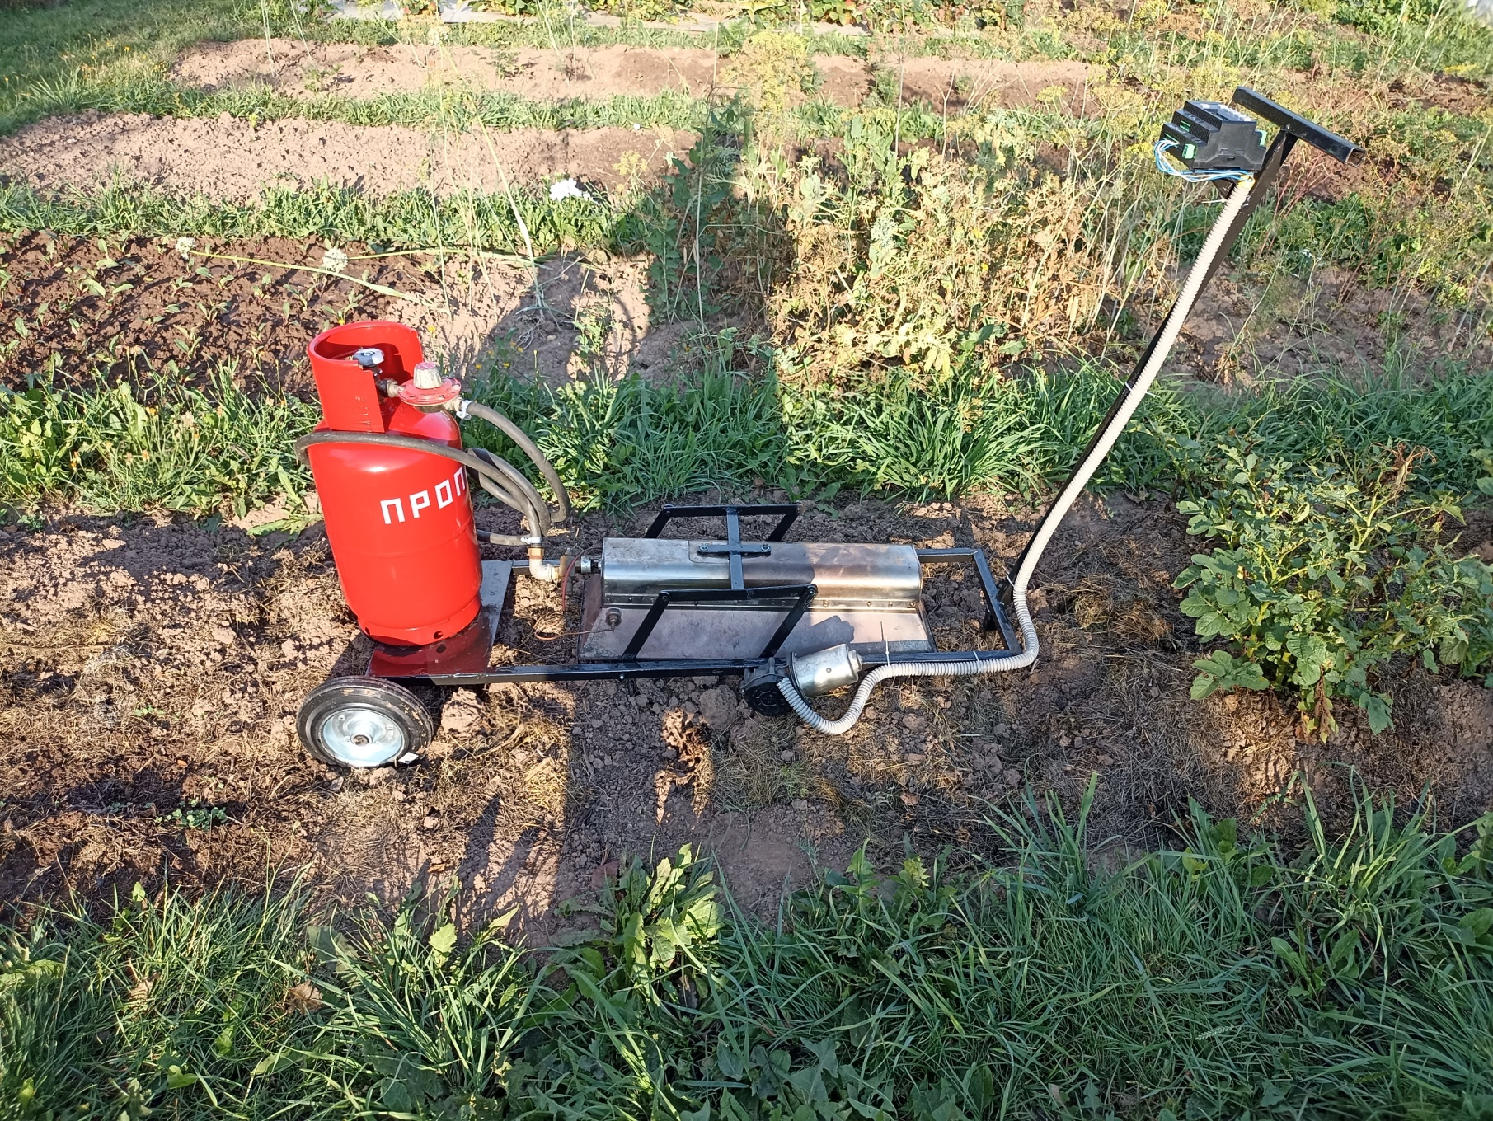
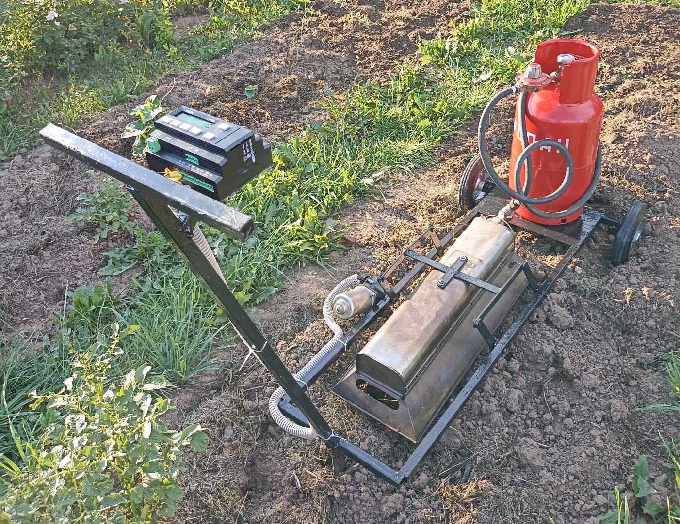
Лабораторная установка для исследований
9(17)
Notes:
Для проведения исследований изготовлены лабораторные установки.

Slide 10
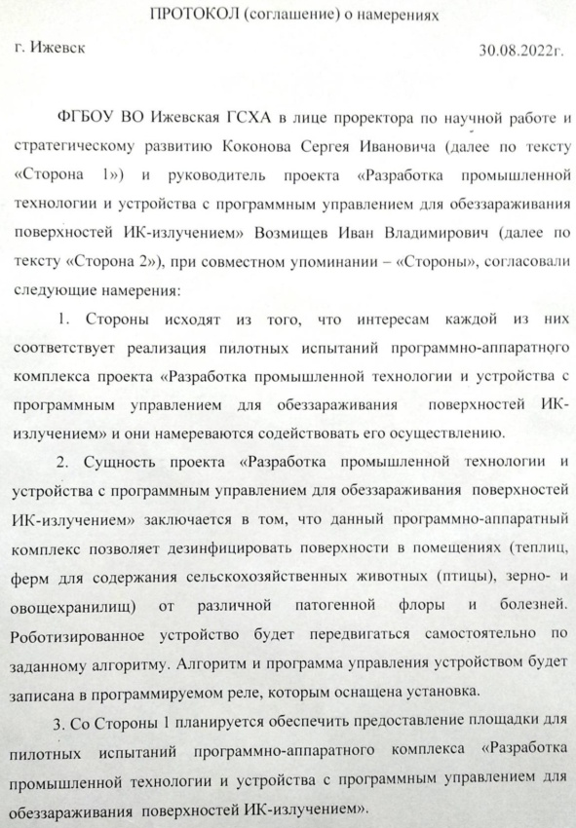
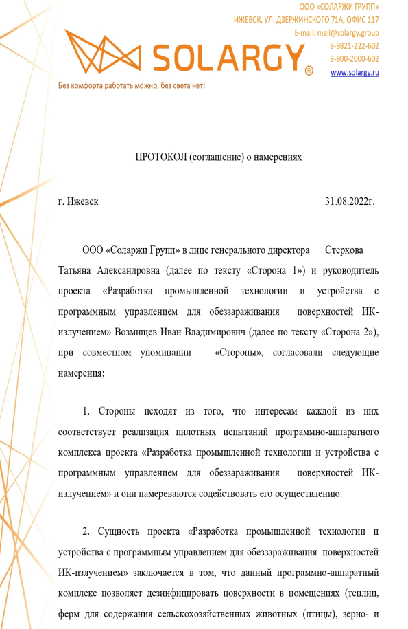
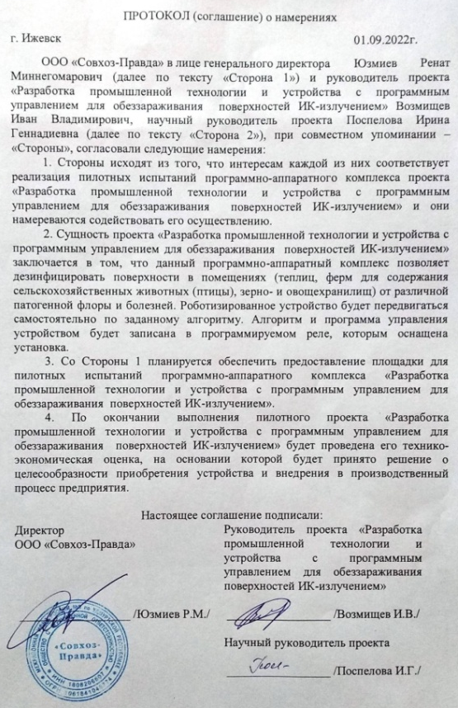
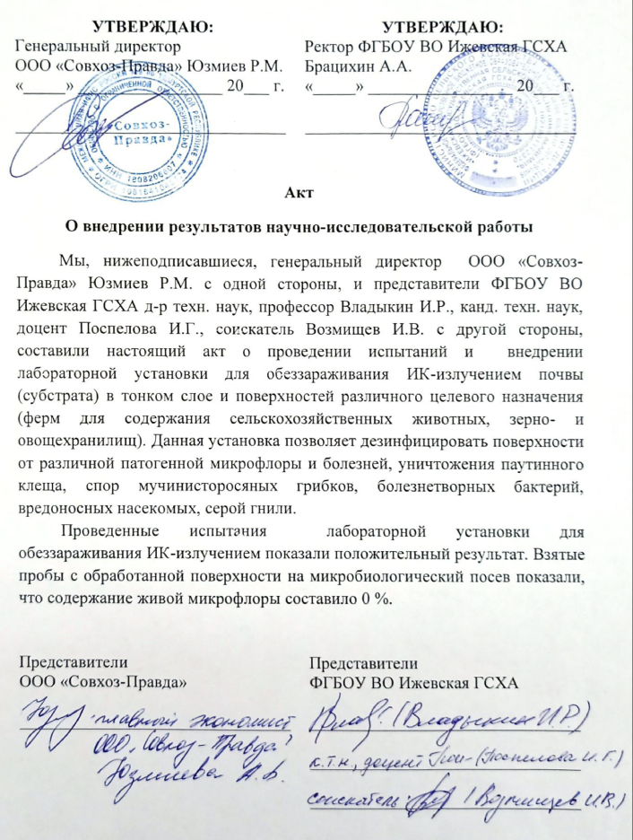
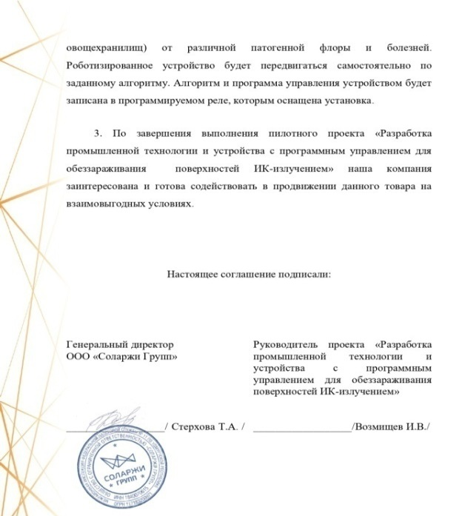
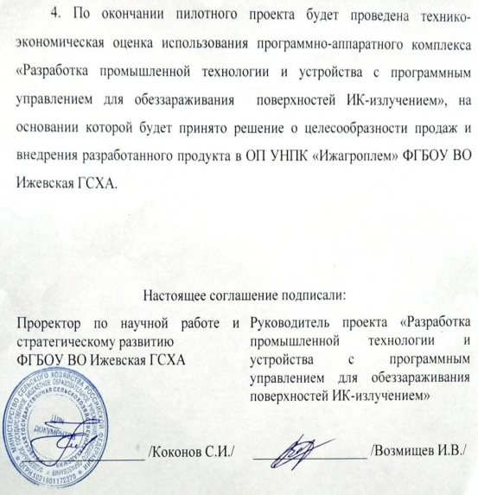
Взаимодействие с производством
10(17)

Slide 11
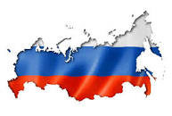
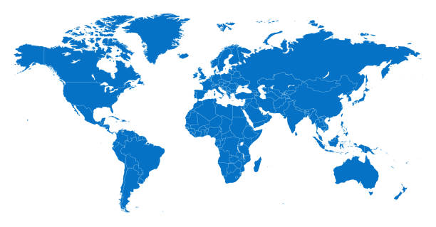
Рынок
11(17)
вв
Весь рынок
(Целевой рынок +
перспективы развития АПК)
10 млрд. руб.
$ 6,5 billion
Целевой рынок
(Предприятия АПК (тепличные
хозяйства, фермы, хранилища))
8,5 млрд. руб.
$ 5,0 billion
Реалистичный рынок
(Предприятия АПК, применяющие
современные технологии)
6,5 млрд. руб.
$ 4,5 billion
Доступный рынок сбыта
(С учетом конкурентов)
0,65 млрд. руб.
$ 0,225 billion
10%
5%
Notes:
Изучен потребительский рынок как в России так и зарубежом. Доступный рынок сбыта составит 0,65 млрд. руб. в год. Это если взять 10 % от реалистичного рынка учитывая конкурентов.

Slide 12
Целевой рынок
12(17)
Защищенный грунт -
обработка в тонком слое почвы и субстрата, дезинфекция пола, стен теплиц.
~ 200 га
Помещения для содержания
с.-х. животных и птицы –
дезинфекция пола, стен помещений
~ 45 крупных
с.-х. предприятий в УР
Хранилища для
с.-х. продукции –
дезинфекция пола,
стен помещений
~236 КФХ в УР
Notes:
Рынок: это тепличные хозяйства Удмуртской республике и за ее пределами, их общая площадь порядка 200 га.; помещения для содержания сельскохозяйственных животных и птицы, в УР насчитывается около 45 крупных с.х. предприятий; зерно- и овощехранилища, в нашей республике порядка 236 КФХ, где занимаются растениеводством и овощеводством.

Slide 13
Дорожная карта проекта
13(17)
Изг. лаб-ного образца
Сделано
Исследования
Разработка прототипа
План на «Студ. стартап»
5 месяцев
Оформление
инт-ой собст-ти
1 месяцев
Изготовление прототипа
6 месяцев
Изг. пром-ного образца
12 месяцев
Реклама, продвижение сайта
6 месяцев
Продажи

Slide 14




План коммерциализации проекта
14(17)
Изучить подробнее потребительский рынок, выделить потребительские сегменты.
Подготовить ценностное предложение - разработать и изготовить роботизированного устройства для обеззараживания помещений ИК и УФ-излучениями. Подготовить красочные рекламные буклеты.
Разработать стратегию и систему взаимодействия с клиентами: - проводить бесплатные демонстрации и организовывать обучение обслуживающего персонала при работе с установкой для потенциальных клиентов; - оказывать услуги по обеззараживанию на предприятиях АПК; - изготавливать установки под технические задания заказчика; - сдавать оборудование в аренду; - проводить техническое обслуживание и ремонт наших установок.
Имея интеллектуальную собственность, продавать техническую документацию на изготовление устройства, заключая лицензионные договора.
Рассчитать структуру затрат и минимизировать расходы на изготовление устройства. Предполагается покупка отдельных узлов и деталей устройства у сторонних поставщиков, затем производится сборка устройства на предприятии по своему проекту или под техническое задание заказчика.
Стратегия продвижения нашего продукта на рынок - это оказание услуг и создание сайта. На данный момент сайт уже находится в разработке.
Бизнес модель B2B, B2C

Slide 15
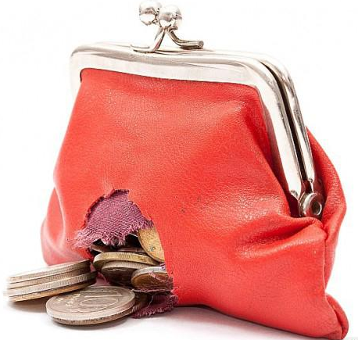

Бизнес план
15(17)
Расходы: 1 млн. руб.
приобретение
комплектующих
деталей, материалов, инструментов и приспособлений
Собственные ресурсы:
гараж, инструмент,
автомобиль с прицепом,
знания, умения и навыки
Срок окупаемости
4 месяца
Доходы:
265 тыс. руб./мес.
при загрузке
установки на 100 %

Slide 16
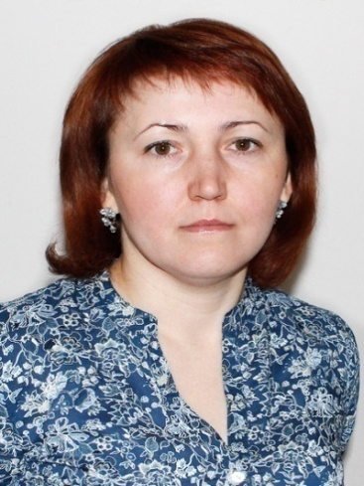
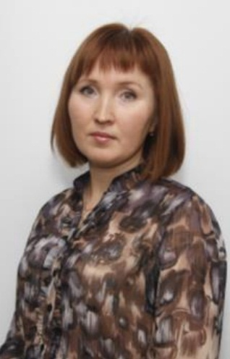
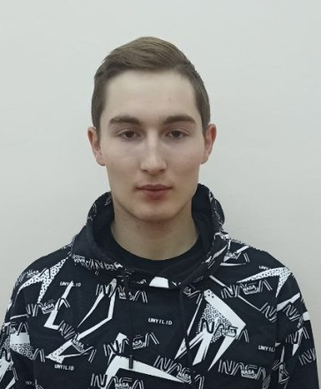
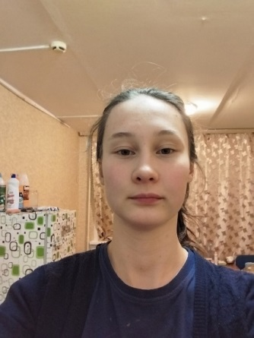
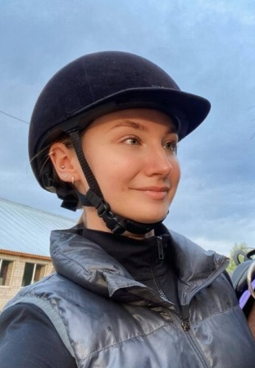
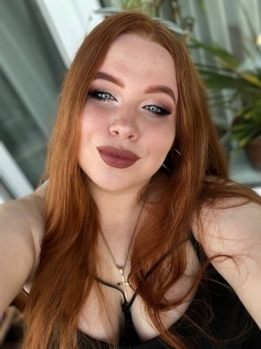
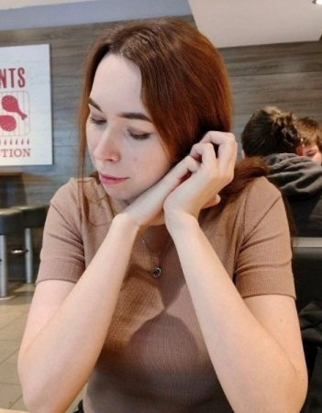
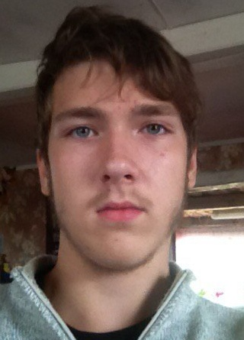
Команда
14(17)
Поспелова Ирина Геннадиевна Научный руководитель проекта | Широбокова Татьяна Александровна Научный руководитель проекта | Мышкин Тимур Алексеевич Разработка и конструирование устройства | Трефилова Елизавета Геннадьевна Разработка сайта
Новоселова Екатерина Михайловна Проведение научных исследований | Гришина Анастасия Викторовна Разработка бизнес плана | Калинина Яна Сергеевна Проведение научных исследований | Власов Герман Викторович Маркетинговые исследования, продвижение проекта

Slide 17
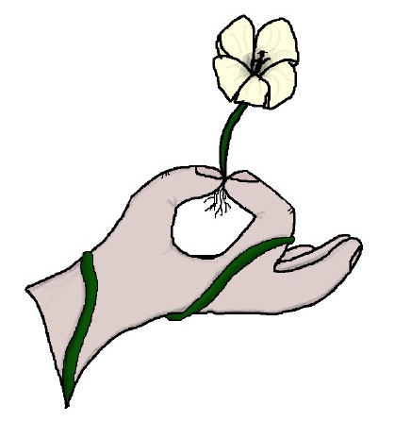

Спасибо за внимание!
e-mail : myshkin.t@yandex.ru
тел.: +7-904-311-82-38
Сайт: http://project8119329.tilda.ws/

